Slide 1
Claude Code を活用した気象データ分析・予測モデルの開発
生成AI活用事例の報告
2026年7月 WXBC月例会

Slide 2
目次
1. 生成AI活用から Claude Code による開発へ 2. 学習教材と参考資料 3. 3気象モデルによる進路予測の比較 4. 気象レーダー・衛星画像表示アプリ 5. 農業気象データによる太陽光発電量予測 6. 予測値と実測値の日次検証 7. 運用を通じた説明変数の見直し 8. まとめ・今後の展開

Slide 3
生成AI活用から Claude Code による開発へ
・約2年前より生成AIを利用したコード作成を開始。チャットベースでWebアプリの試作を実施 ・その後AIエージェントの活用方法を知り、CLAUDE.md・plan.mdを用いたClaude Codeでの開発フローを導入 ・チャットでの要件整理 → GitHubへのpush → ドキュメント化、という一連の流れを反復 ・半年間で34件のリポジトリを作成
天気図・発電量予測・電力データ分析・ローカルLLM比較など、実用ニーズに応じてテーマを設定

Slide 4
学習教材と参考資料
・WXBC「気象データ分析チャレンジ」にてPython・気象データの取り扱い・機械学習の基礎を習得 ・同講座を通じて農研機構メッシュ農業気象データ（AMD）の存在を確認 ・黒良氏のNote連載記事を参考にGRIB2データの読み込み処理を実装 ・公開されている教材コードをベースに、Claude Codeで機能追加・改修を実施
教材・サンプルコードを土台として、Claude Codeと共に機能を拡張していく開発スタイル

Slide 5
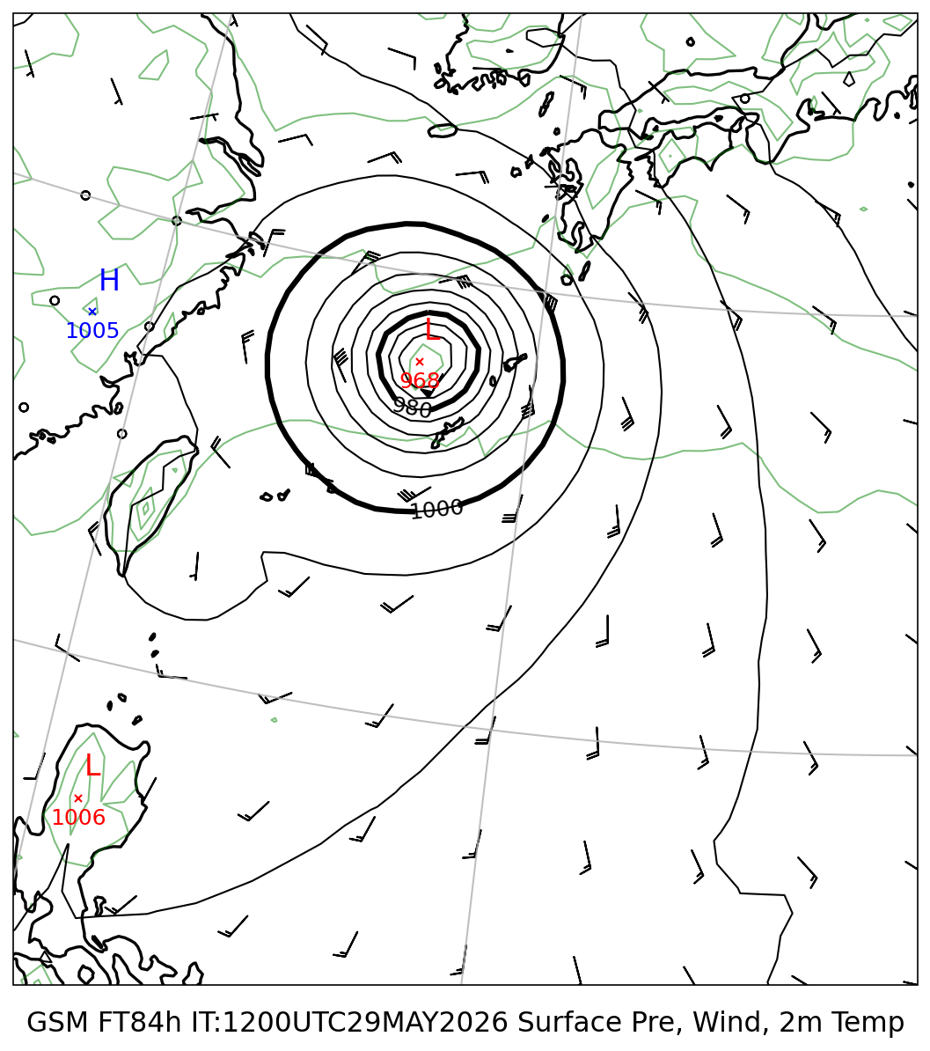
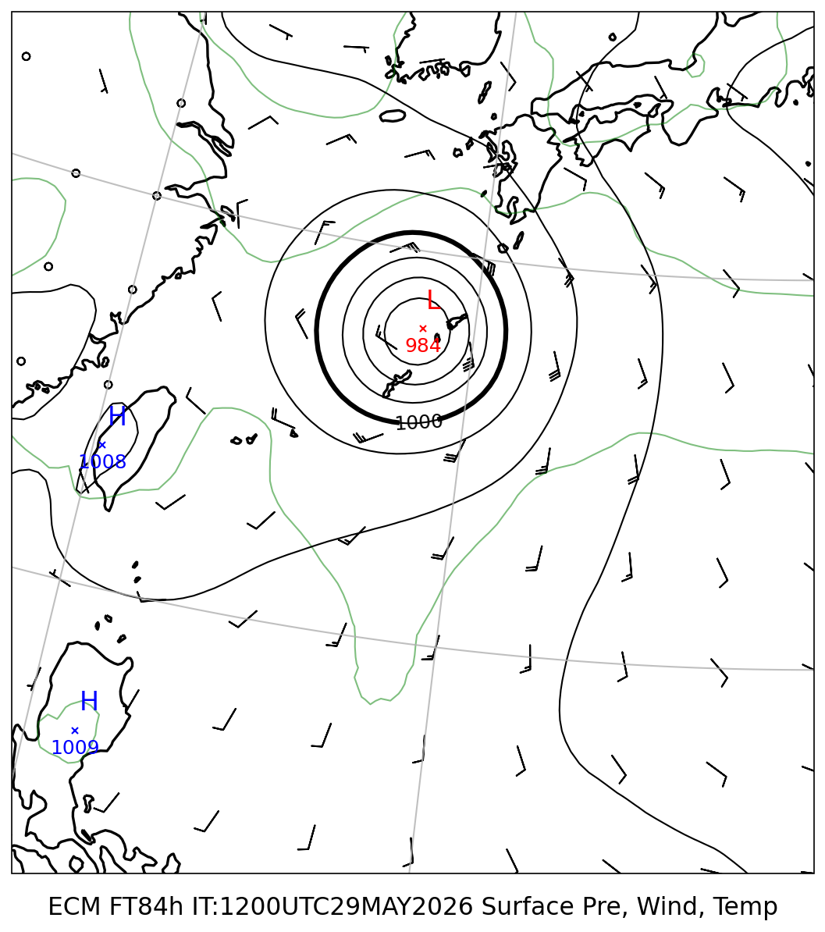
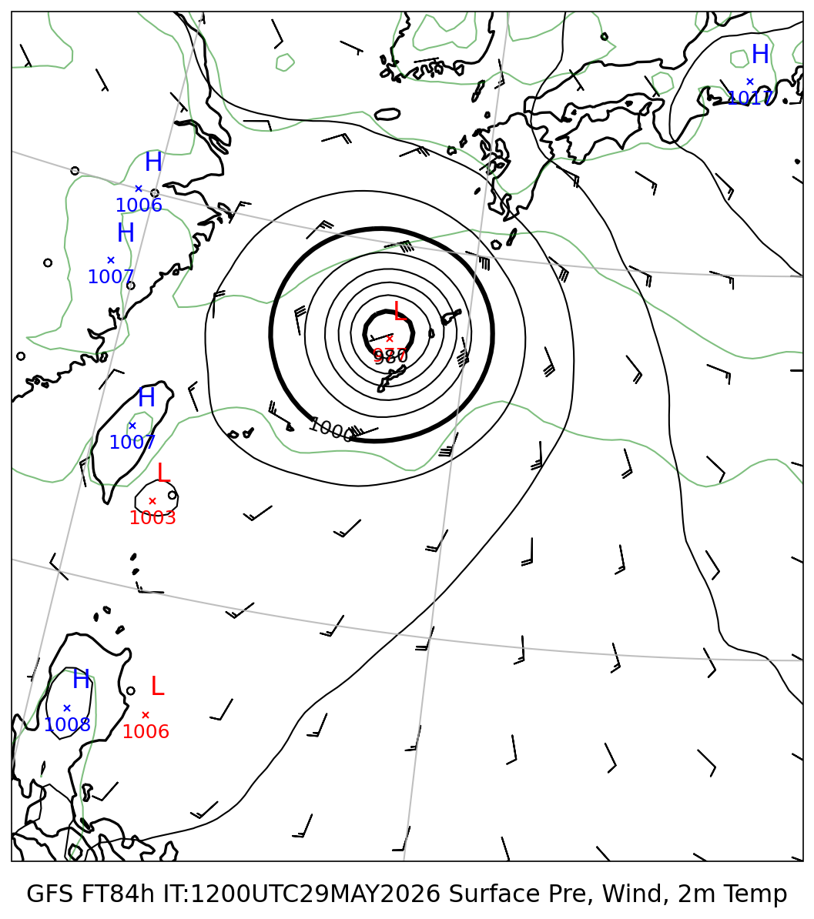
3気象モデルによる進路予測の比較
GSM（気象庁）・ECMWF（欧州中期予報センター）・GFS（米国）による地上気圧予報を並列表示 例: 2026年5月29日12UTC初期値、84時間予報
GSMを含む3モデル比較表示は独自開発。台風接近時の進路確認に活用している

Slide 6
気象レーダー・衛星画像表示アプリ
・公開されている実装をClaude Codeに読み込ませ、機能単位に分割したアプリを開発 ・Webアプリ・iOSアプリ・Androidアプリを実装（現時点では非公開） ・既存の実装を参考にAIで機能を移植・改修する開発手法を採用 公開URL: https://masauehr.github.io/iphone-weather-app/radar

Slide 7
農業気象データによる太陽光発電量予測
・農研機構メッシュ農業気象データ（AMD）: 全国をメッシュ単位で網羅する気象データ ・WXBC「アメダス解析チャレンジ」の公開コードを参考にモデルを構築 ・説明変数: 全天日射量・日照時間等の気象予報値／目的変数: 実測発電量 ・手法: Random Forest。毎朝6:30に予測を自動更新し、GitHubで結果を公開・検証

Slide 8
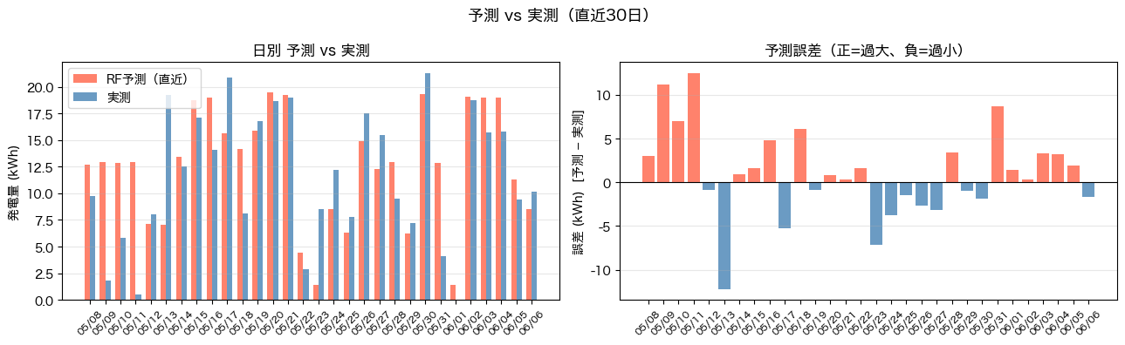
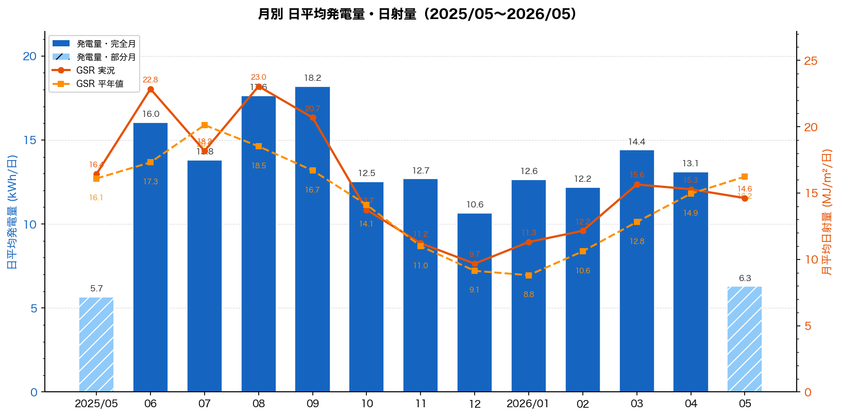
予測値と実測値の日次検証
精度評価は継続中。日次での予測・検証サイクルを運用している

Slide 9
運用を通じた説明変数の見直し
・初期モデルは説明変数の選定を含めて生成AIに一任し、一定の精度を確保 ・運用開始から約1ヶ月後、予測値に異常が見られたため要因を調査 ・5日前の日射量やその移動平均など、妥当性の低い説明変数が含まれていたことが判明 ・説明変数を見直し、モデルを再構築
発電量予測は蓄電池の夜間充電判断にも活用。晴天予測時は太陽光発電を優先し、悪天候予測時は夜間電力で充電

Slide 10
まとめ・今後の展開
・開発中の各ツールは、運用しながら継続的に改善を実施 ・ローカルLLM比較・電力データ分析についても並行して取り組み中 ・今後の課題: 撮影した地衣類（コケ類）画像の自動分類手法の検討

